Slide 1
“eTwinning: Il primo passo verso l’internazionalizzazione"
14/01/2025 dalle 15:00-17:00
seminario online ospitato da IT Falco Capua Caserta
Angela Lucia Capezzuto ambasciatrice Erasmus+ Scuola Campania

Slide 2
Per fare una domanda semplicemente vai su:
menti.com
e inserire il codice 232286

Slide 3
eTwinning, la comunità di scuole in Europa
Cos’è un progetto eTwinning?
E’ una collaborazione a distanza attraverso il web TRA CLASSI italiane e/o straniere.
Totale flessibilità
Temi svariati, favorita l’interdisciplinarietà e l’integrazione curricolare
Attività sulla base dell’età, disponibilità dei partner, livello tecnologico
Nessuna scadenza o vincoli burocratici per registrarsi e attivare un progetto
Disponbilità di un Twinspace, spazio di lavoro web sicuro con molti strumenti TIC, a cui accedono alunni e docenti per lavorare insieme
Forum, chat e sistema di videoconferenza integrate (non ancora attivato)
Assistenza, monitoraggio e certificazione qualità
I progetti eTwinning possono essere parte integrante del Piano Triennale dell’Offerta Formativa (PTOF) dell’istituto, contribuendo a evidenziarne la partecipazione alle politiche europee di cooperazione.

Slide 4
Cos’è un progetto eTwinning?
Per trovare ispirazione per:
Tematiche
Attività didattiche da sviluppare
Tools utili per la collaborazione a distanza
Visita la sezione Storie
del sito nazionale etwinning.indire.it

Slide 5
Le premesse per sviluppare un buon progetto
Ricerca attenta del partner giusto. Flessibilità e accogliere nuove opportunità ma mantenere dei punti fermi. Possibilità di allargare il partenariato, attenzione gestire molti membri è più difficile
Condivisione degli obiettivi e della progettazione con i partner e anche con gli alunni se possibile
Accordarsi su come strutturare il Twinspace
Stabilire obiettivi ben integrati nel curriculum
Calendario di massima e previsione di scadenze per le consegne
Uso delle TIC – prevedere l’utilizzo di strumenti utili agli obiettivi
Definire e condividere le regole di sicurezza e privacy
Consultare i criteri di valutazione per il Certificato di qualità
Un esempio di scheda progetto autentico di eTwinning:
https://docs.google.com/document/d/1pg6Cm7K8GHZe-UWD0raNhQ_ih-7hHwN-/edit?usp=sharing&ouid=100441411317939007343&rtpof=true&sd=true

Slide 6
Comunicazione –Collaborazione – Documentazione Aspetti trasversali
Le attività progettuali sono specifiche di ogni prgetto in base: all’età degli alunni, al contesto scolastico, alla composizione del partenariato, al tema del progetto, agli strumenti a disposizione, ecc.
Ogni èprogetto assume la sua specificità, ma ci sono degli aspetti trasversali che sono comuni e a tutte le fasi progettuali:
COMUNICAZIONE
COLLABORAZIONE
DOCUMENTAZIONE

Slide 7
Per avviare un progetto eTwinning
Tutti i docenti futuri partner di progetto devono essere registrati in eTwinning
Prima di fondare il progetto, aggiungere i future partner tra i propri contatti eTwinning
individuare 2 fondatori che creano il progetto
Invitare tutti i docenti coinvolti nelle varie scuole, anche se marginalmente
Progetto NAZIONALE o progetto EUROPEO?
I progetti NAZIONALI devono essere registrati da due docenti dello stesso paese, ma di scuole diverse, non è possibile ottenere il Certificato di Qualità
I progetti EUROPEI devono essere da due docenti di paesi diversi, è possibile ottenere tutti i riconoscimenti eTwinning: Certificato di qualità Nazionale e Europeo e premi Nazionali e Europei

Slide 8
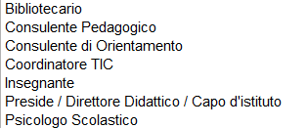
Chi può partecipare a eTwinning?
Possono registrarsi…
personale (docenti, dirigenti scolastici, bibliotecari, tecnici di laboratorio...)* di scuole di ogni ordine e grado, statali o paritarie
docenti di qualsiasi materia e con qualsiasi livello di competenze TIC e linguistiche
Non possono registrarsi…
personale delle università, delle scuole non paritarie e delle società private
personale di corsi serali, centri istruzione per adulti (CPIA, ex CTP) e centri di formazione professionale (CFP)*
studenti
* Questi ultimi a meno che non siano previsti dei corsi della durata di almeno 3 anni aperti a discenti in obbligo scolastico.
* Il personale amm.vo non è ammissibile.

Slide 9
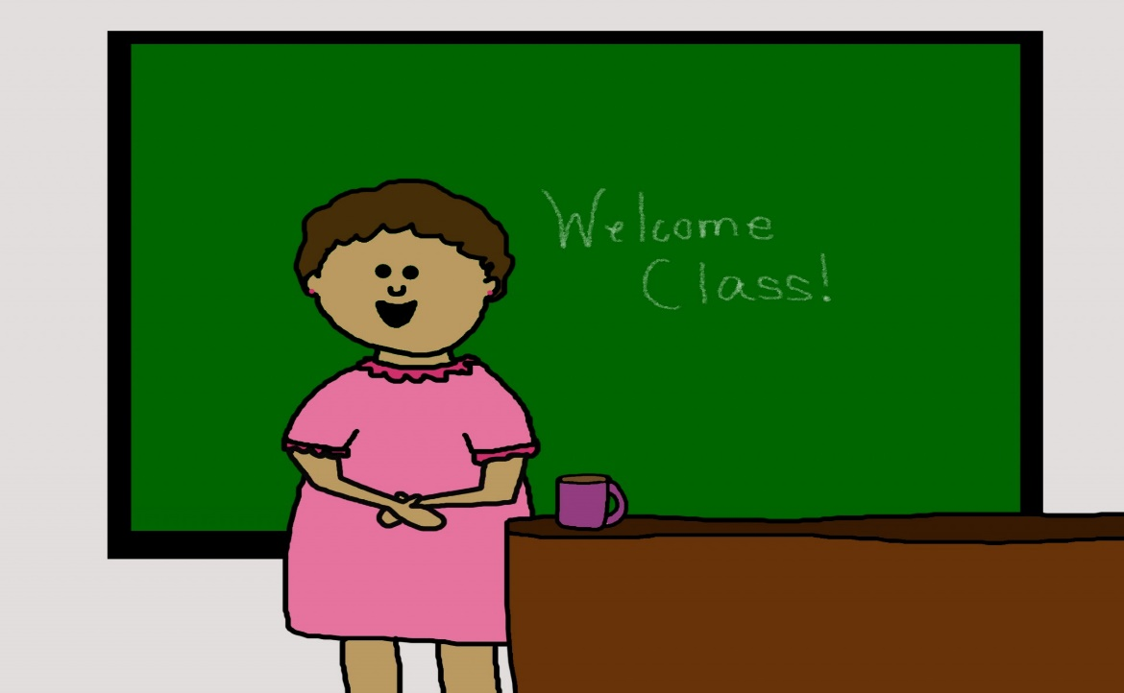
Un docente = una registrazione
Nessun limite di iscritti per scuola
Non ci sono “responsabili eTwinning”, ognuno partecipa individualmente (salvo voler collaborare con i colleghi), con un proprio profilo da personalizzare nel social network degli insegnanti europei.
Non solo insegnanti di lingue!

Slide 10
Per avviare un progetto eTwinning
Fasi per la creazione di un progetto:
Dopo la fase di co-progettazione il fondatore compila la scheda di progetto online e invita il co-fondatore a partecipare al progetto
Le Unità Nazionali dei rispettivi paesi approvano il progetto (ci possono volere alcuni giorni)
Dopo l’approvazione del progetto sarà a disposizione il Twinspace di progetto
Si invitano tutti gli altri partner del progetto a divenire membri

Slide 11
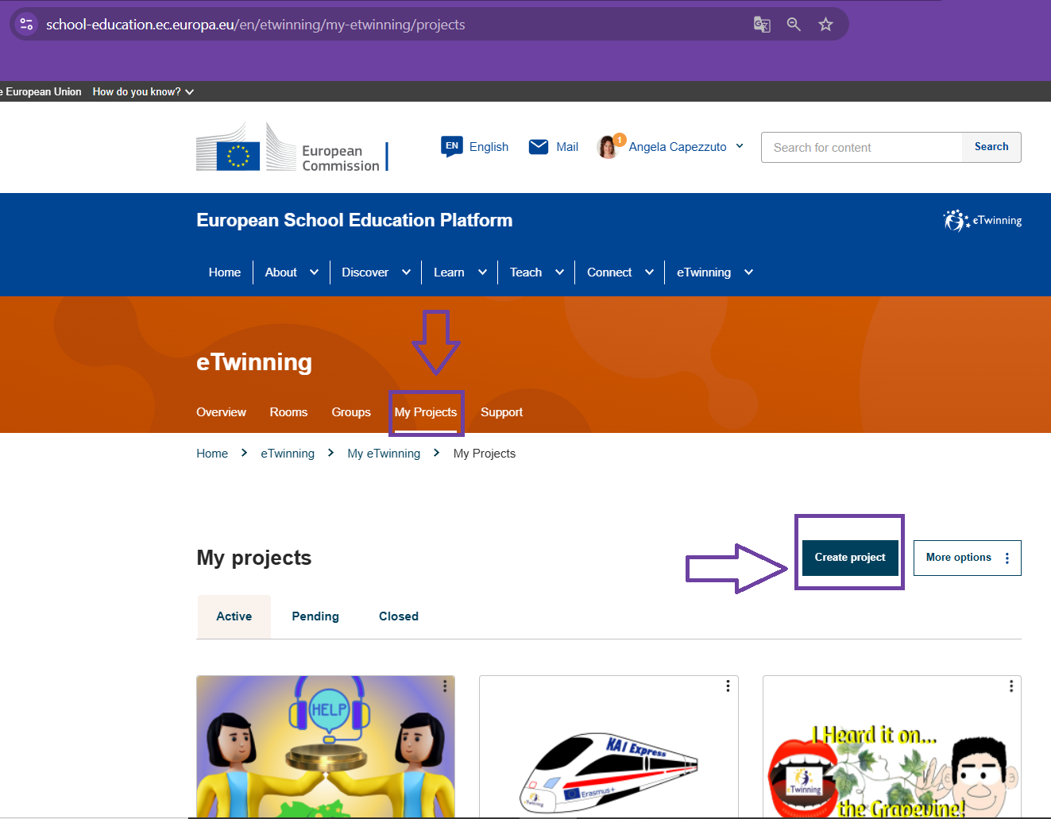
eTwinning, la comunità di scuole in Europa
eTwinning è parte di ESEP – European School Education Platform
https://school-education.ec.europa.eu/en/etwinning
Ricerca partner & Crea progetti
Partecipa a Formazione ed eventi riservati agli eTwinners
Crea o partecipa ai Gruppi
Partecipa alla community! – work in progress

Slide 12
eTWINNING E ERASMUS+
eTWINNING E ERASMUS+

Slide 13
Alcune informazioni
Se avevate un account sulla vecchia piattaforma, dovrete creare un nuovo account ESEP con la stessa mail che utilizzavate. Se non avete più accesso a questa mail, create un nuovo account con la mail che desiderate utilizzare e scrivete a eTwinning helpdesk.
Se avete problemi con la scuola del vostro account (non risulta validate/non risulta eTwinning) provate ad aggiungerla nuovamente dal vostro profilo. Se il problema persiste, scrivete a eTwinning helpdesk
Alcune funzionalità esistenti nella vecchia piattaforma non sono state ancora tutte ripristinate sul nuovo sito.
etwinning.helpdesk@indire.it

Slide 14
Problemi comuni e alcuni consigli
Se non riuscite a trovare altri partner per invitarli ad un progetto, controllate se avete cliccato su “sono disponibile per progetti”, se gli altri account fanno parte dei vostri contatti e che i vostri account siano corretti, con il ruolo corretto (es. TEACHER) e la scuola senza problemi
Usate password semplici per invitare gli alunni in modo da evitare problemi di accesso. Per farli accedere, lo dovete fare da qui: https://school-education.ec.europa.eu/en/pupil-login Gli alunni attualmente non possono mandare messaggi
Evitare di scrivere per conto di un altro utente; per motivi di sicurezza e privacy i tecnici non possono procedure a modificare se non è lo stesso utente a chiederlo a eTwinning Helpdesk
La piattaforma è in fase di continuo sviluppo e la correzione di vari bug più o meno importanti
Per i Groups, la ricerca è ora possibile (anche con filtri)
Ci sono rooms, che sono un gruppo meno formale

Slide 15
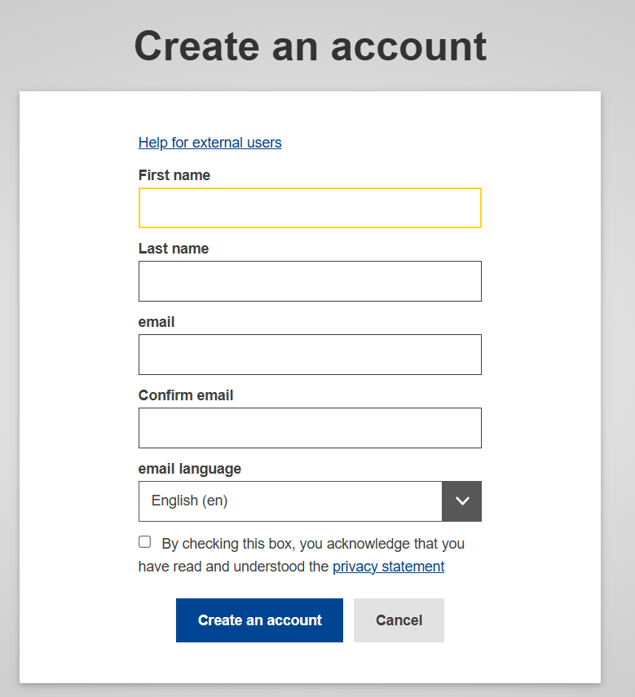
Creare un EU login https://ecas.ec.europa.eu/cas/login
Non hai un account EU login?
Creane uno accedendo al portale
https://ecas.ec.europa.eu/cas/login
eri già registrato sulla vecchia piattaforma eTwinning? Allora crea l’account EU LOGIN con lo stesso email con cui eri registrato/a in eTwinning. Questo ti permetterà di mantenere il tuo “vecchio” profile eTwinning con tutta la tua storia.
*Se non hai più accesso alla vecchia email, dovrai necessariamente fare un EU login con una nuova mail, creando un profile su ESEP ex novo. Se vuoi mantenere comunque lo storico di quanto fatto sulla vecchia piattaforma, scrivi a
etwinning.helpdesk@indire.it
Hai già un account EU login?
eri già registrato sulla vecchia piattaforma eTwinning?
se l’account del EU login ha lo stesso email con cui eri registrato/a in eTwinning, nessun problema!
se EU login ha una mail diversa dal vecchio profile eTwinning Ma è collegata a database/piattaforme Erasmus+ per la gestione di progetti – non cambiare email dell’EU Login altrimenti questi accessi verranno bloccati; CREA UN NUOVO EU LOGIN CON EMAIL DI etwinning.

Slide 16
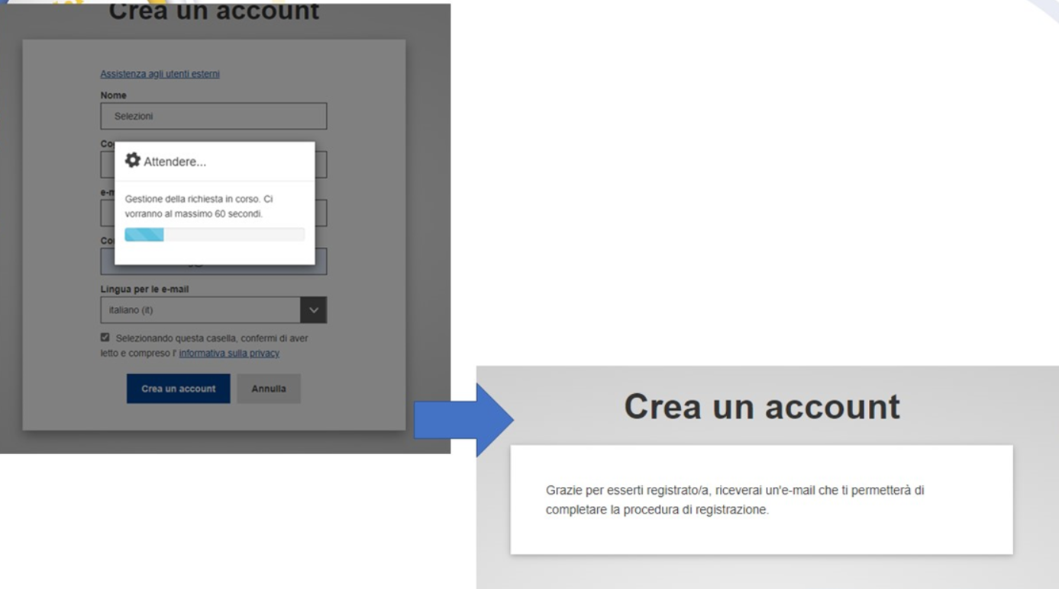
Creare un EU login

Slide 17
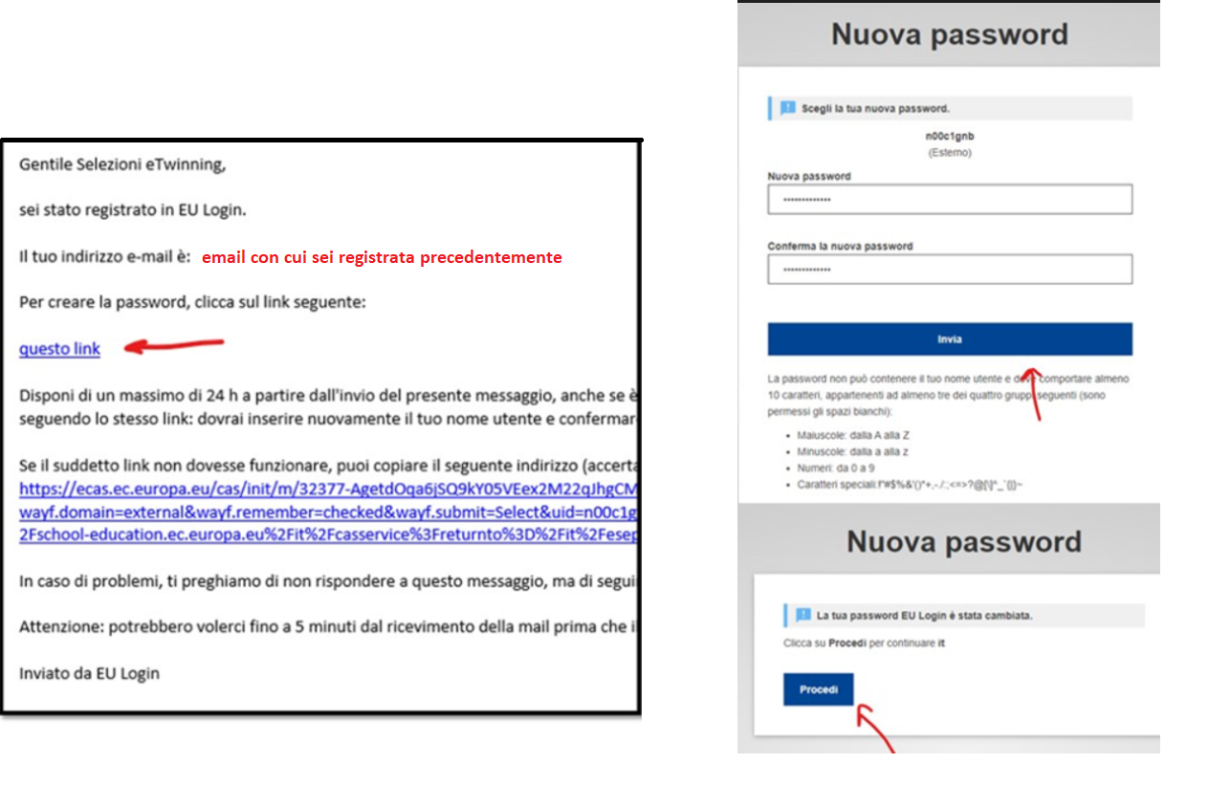
Creare un EU login

Slide 18
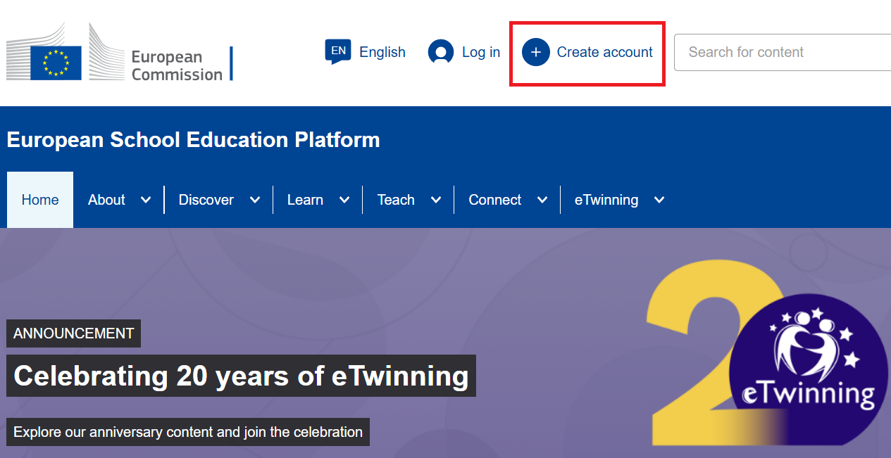
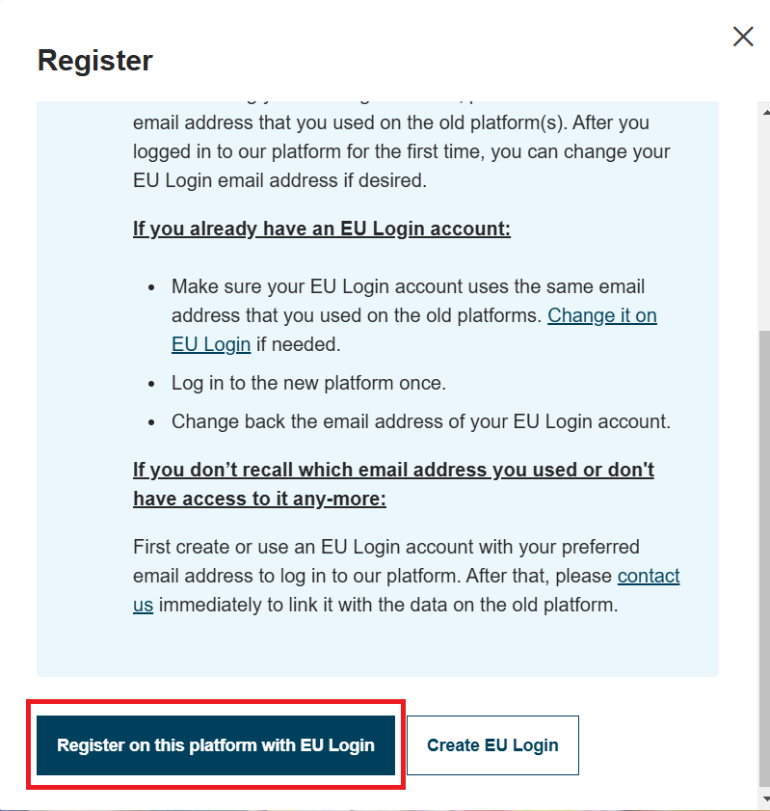
Con EU login, via su ESEP
https://school-education.ec.europa.eu/en
clicca “CREATE ACCOUNT”

Slide 19
Registrazione su ESEP
Esegui le istruzioni che seguono
Sei iscritto/a!
PS: non dimenticare di spuntare la casella “disponibile per progetti eTwinning”
E adesso navighiamo ESEP!

Slide 20
Il Twinspace…facciamo un workshop?
I lavori da fare sono elencati nel Google doc. al link:
https://docs.google.com/document/d/1k4ToF6w94q2L69XE59gMrlQ0ikPrDX5x31h08RGq8vk/edit?usp=sharing
I partecipanti già iscritti, chiedono il mio contatto in eTwinning. Io vi aggiungo al Twinspace “Discovering the Twinspace” per la formazione docenti:
https://school-education.ec.europa.eu/en/etwinning/projects/discovering-twinspace/twinspace
Controllate i lavoretti da fare per iniziare a capire il funzionamento del Twinspace.

Slide 21
ALCUNI BLOG PER TROVARE TOOLS PER I VOSTRI PROGETTI
MAESTRO ROBERTO: https://www.robertosconocchini.it/ (italiano)
TEACHTHOUGHT: https://www.teachthought.com (inglese)
EDUCATORS’ TECHNOLOGY: https://www.educatorstechnology.com (inglese)

Slide 22
FEEDBACK FORM ufficiale per eTwinning INDIRE
Si prega di offrire feedback sull’andamento del seminario online di stasera
https://it.surveymonkey.com/r/formazione_regionale_Erasmus_eTwinning_24_25

Slide 23
Disseminazione dei risultati?
Workshops con invito ad autorità locali, nazionali, comunità scolastica
Social networks: eTwinning Campania
Giornali locali, online, TV locali
Seminari tematici
Vedete voi e la vostra creatività

Slide 24
Grazie!
Contatti:
Unità nazionale eTwinning Italia
Assistenza tecnica: etwinning.helpdesk@indire.it
Richiesta di informazioni: etwinning@indire.it
ESEP: https://school-education.ec.europa.eu/en
Sito italiano (news, seminari, supporto e approfondimenti)
https://etwinning.indire.it/
Trova l’ambasciatori eTwinning vicino a te!
https://www.erasmusplus.it/scuola/erasmus-per-la-scuola/ambasciatori-erasmus-scuola/
Segui eTwinning Italia sui social network!

